Slide 1

Operating Systems
521H0435 - VŨ BẢO AN
523H0018 - HỒ HỮU ĐỨC

Slide 2

KĨ THUẬT QUẢN LÍ BỘ NHỚ PHÂN ĐOẠN
KHÁI NIỆM
CHIA BỘ NHỚ VẬT LÝ THÀNH CÁC PHÂN ĐOẠN CÓ KÍCH THƯỚC KHÔNG CỐ ĐỊNH.
MỖI PHÂN ĐOẠN ĐƯỢC GÁN CHO MỘT TIẾN TRÌNH VÀ CHỨA MÃ, DỮ LIỆU VÀ BẢNG PHÂN ĐOẠN CỦA TIẾN TRÌNH ĐÓ.
BẢNG PHÂN ĐOẠN MÔ TẢ CÁC THÔNG TIN VỀ PHÂN ĐOẠN, BAO GỒM ĐỊA CHỈ BẮTT ĐẦU, CHIỀU DÀI VÀ TRẠNG THÁI.

Slide 3
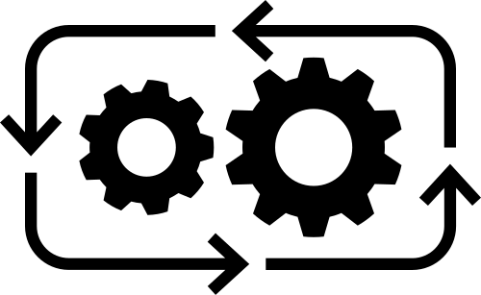
KĨ THUẬT QUẢN LÍ BỘ NHỚ PHÂN ĐOẠN
ƯU ĐIỂM
NHƯỢC ĐIỂM
TẬN DỤNG HIỆU QUẢ BỘ NHỚ
DỄ DÀNG CHIA SẼ BỘ NHỚ
HỖ TRỢ MÔ HÌNH LẬP TRÌNH ĐA CHƯƠNG TRÌNH
VẤN ĐỀ PHÂN MẢNH NỘI BỘ,BÊN NGOÀI
CHI PHÍ QUẢN LÝ BỘ NHỚ CAO

Slide 4
KĨ THUẬT QUẢN LÍ BỘ NHỚ PHÂN ĐOẠN
CÁC THUẬT TOÁN
FIRST FIT:KIẾM VÙNG NHỚ ĐẦU TIÊN ĐỦ LỚN ĐỂ CHỨA TIẾN TRÌNH.
Best Fit: kiếm vùng nhớ nhỏ nhất đủ lơn để chứa tiến trình.
Worst Fit: kiếm vùng nhớ lớn nhất để chứa tiến trình.
VÍ DỤ
TỦ SÁCH CÓ 4 NGĂN : NGĂN 1 RỘNG 20CM, NGĂN 2 RỘNG 25CM, NGĂN 3 RỘNG 20CM, NGĂN 4 RỘNG 15 CM.
Bạn có 3 cuốn sách: sách 1 dày 25cm, sách 2 dày 18cm, sách 3 dày 12cm
Ngăn 1 & 2: Chứa sách 1 (25 cm)
Ngăn 3: Chứa sách 2 (18 cm)
Ngăn 4: Chứa sách 3 (12 cm)

Slide 5
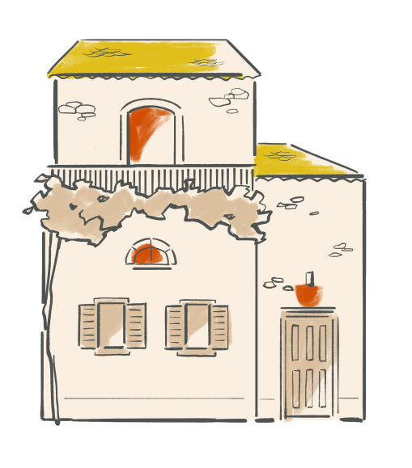

KĨ THUẬT QUẢN LÍ BỘ NHỚ PHÂN TRANG
KHÁI NIỆM
CHIA BỘ NHỚ VẬT LÍ VÀ BỘ NHỚ ẢO THÀNH CÁC TRANG CÓ KÍCH THƯỚC CỐ ĐỊNH
BẢNG TRANG LƯU TRỮ THÔNG TIN VỀ CÁC TRANG ẢO, BAO GỒM SỐ HIỆU TRANG, ĐỊA CHỈ VẬT LÝ, TRẠNG THÁI.
KHI TIẾN TRÌNH TRUY CẬP ĐỊA CHỈ BỘ NHỚ , HĐH SẼ SỬ DỤNG BẢNG TRANG ĐỂ CHUYỂN ĐỊA CHỈ ẢO SANG VẬT LÝ

Slide 6
KĨ THUẬT QUẢN LÍ BỘ NHỚ PHÂN TRANG
ƯU ĐIỂM
NHƯỢC ĐIỂM
GIẢM THIỂU PHÂN MẢNG
SỬ DỤNG BỘ NHỚ HIỆU QUẢ
HỖ TRỢ CHIA SẺ BỘ NHỚ
HỖ TRỢ MÔ HÌNH LẬP TRÌNH ĐA CHƯƠNG TRÌNH
TỐN THỜI GIAN TRUY CẬP
CHI PHÍ QUẢN LÝ BỘ NHỚ CAO

Slide 7
KĨ THUẬT QUẢN LÍ BỘ NHỚ PHÂN TRANG
CƠ CHẾ HOẠT ĐỘNG
CẤU TRÚC BẢNG TRANG
SỐ HIỆU TRANG
địa chỉ vật lí
trạng thái
quyền truy cập
B1: Truy cập địa chỉ ảo
B2: Tìm kiếm bảng trang
B3: Chuyển đổi địa chỉ
B4: Truy cập bộ nhớ vật lý
CÁC THUẬT TOÁN
FIRST FIT:KIẾM VÙNG NHỚ ĐẦU TIÊN ĐỦ LỚN ĐỂ CHỨA TIẾN TRÌNH.
Best Fit: kiếm vùng nhớ nhỏ nhất đủ lơn để chứa tiến trình.
Worst Fit: kiếm vùng nhớ lớn nhất để chứa tiến trình.

Slide 8
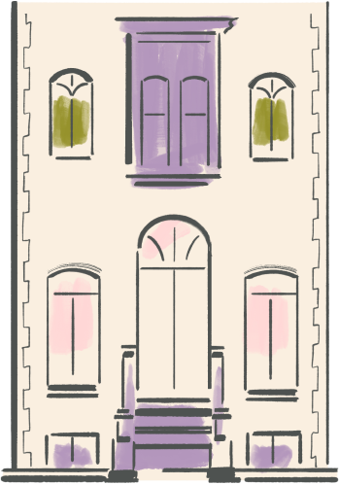
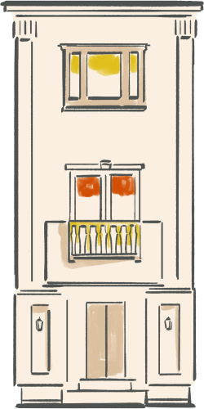

CÁC KĨ THUẬT THAY THẾ TRANG
FIFO (FISRT IN, FIRST OUT)
NGUYÊN TẮC: LOẠI BỎ TRANG ĐƯỢC TRUY CẬP LÂU NHẤT TRONG BỘ NHỚ VẬT LÝ.
Ưu điểm: Đơn giản, dễ dàng triển khai.
Nhược điểm: có thể bị loại bỏ các trang quan trọng, khôn tính đến tần suất truy cập trang trong tương lai.

Slide 9

CÁC KĨ THUẬT THAY THẾ TRANG
OPT (OPTIMAL)
NGUYÊN TẮC: LOẠI BỎ TRANG ĐƯỢC TRUY CẬP ÍT NHẤT TRONG TƯƠNG LAI.
ƯU ĐIỂM: HIỆU QUẢ CAO NHẤT.
NHƯỢC ĐIỂM: CHI PHÍ CAO, CẦN DỰ ĐOÁN CHÍNH XÁC CÁC TRUY CẬP TRONG TƯƠNG LAI

Slide 10

CÁC KĨ THUẬT THAY THẾ TRANG
LRU (LEAST RECENTLY USED)
NGUYÊN TẮC: LOẠI BỎ TRANG ĐƯỢC TRUY CẬP ÍT NHẤT GẦN ĐÂY.
ƯU ĐIỂM: :HIỆU QUẢ VÀ ĐƠN GIẢN
NHƯỢC ĐIỂM: CẦN DUY TRÌ THÔNG TIN VỀ THỜI ĐIỂM TRUY CẬP CỦA MỖI TRANG.

Slide 11
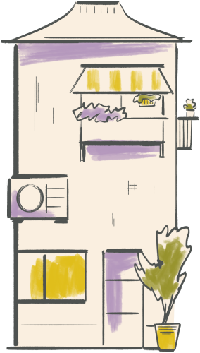


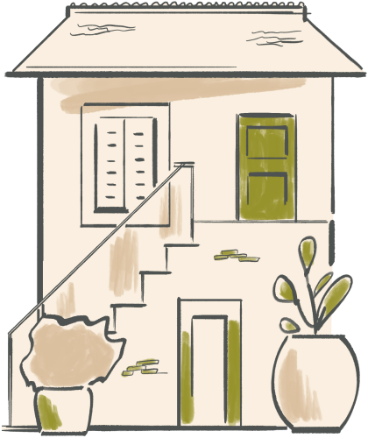

THAT ‘S ALL
Thank you for listening

